Slide 1
Slovesa, opakování
6. třída

Slide 2
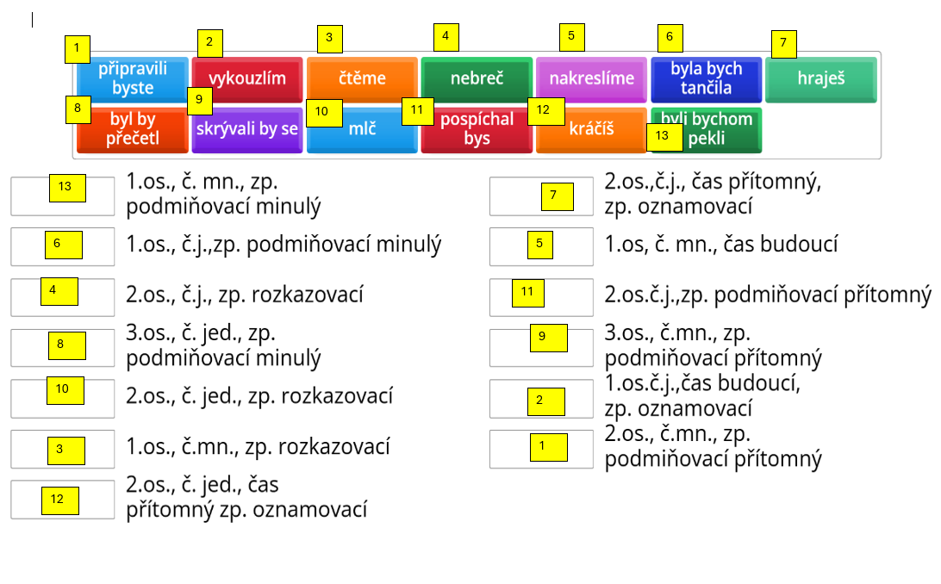
Opakování učiva – skupinová práce

Slide 3
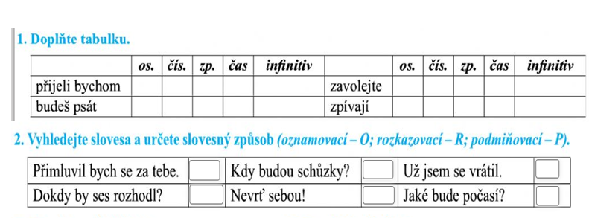
Slovesné kategorie

Slide 4
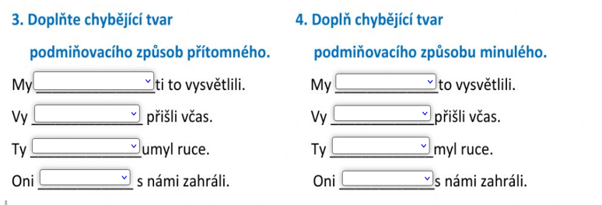
Podmiňovací způsob

Slide 5
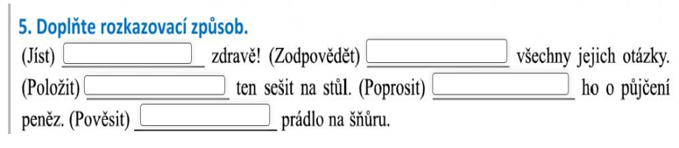
Rozkazovací způsob

Slide 6
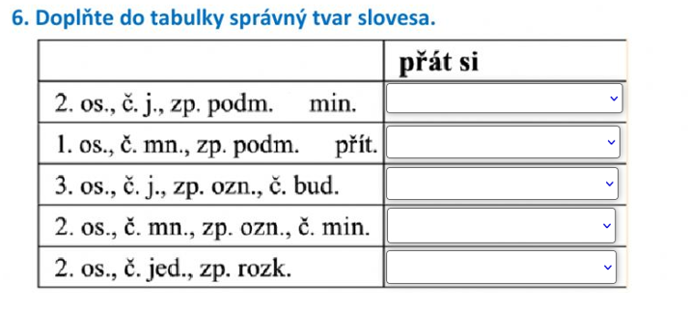
Tvoření tvarů

